Slide 1


Monitorer vos applications avec
la stack TICK .
Romain De Oliveira
Octobre 2019

Slide 2
Table des matières.
1 Présentation de la stack
2 Mise en place d’un « moniteur »
3 Rajout d’un « host »
4 Création d’un dashboard Chronograf
5 Création d’alertes avec kapacitor
6 Création d’un plugin Telegraf
Notes:
Notes
Possibilité de mettre une photo en fond représentant le client avec un dégradé

Slide 3
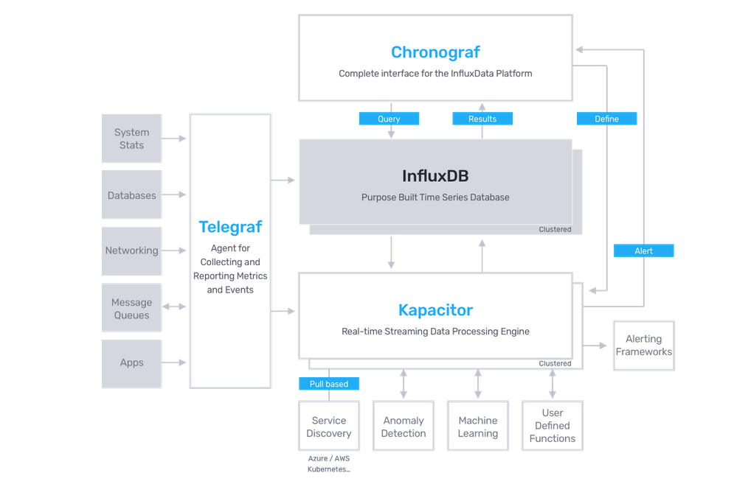
Les composants.

Slide 4

Les composants.
Telegraf
InfluxDB
Chronograf
Agent de collecte de metrics
Fonctionne à base de plugins
Beaucoup de plugins existants pour les services populaires (+200 plugins)
100% Ecrit en Go
Time Series DB (IoT, horodatage)
Performante sur la compression, vitesse d’écriture et de requêtage
« SQL Like »
Scalable (version entreprise)
100% Ecrit en Go
Visualisation des données Influx
Création de dashboards
(+20 out of the box)
Alerting (Kapacitor)
DB/Infra management
100% Ecrit en Go

Slide 5
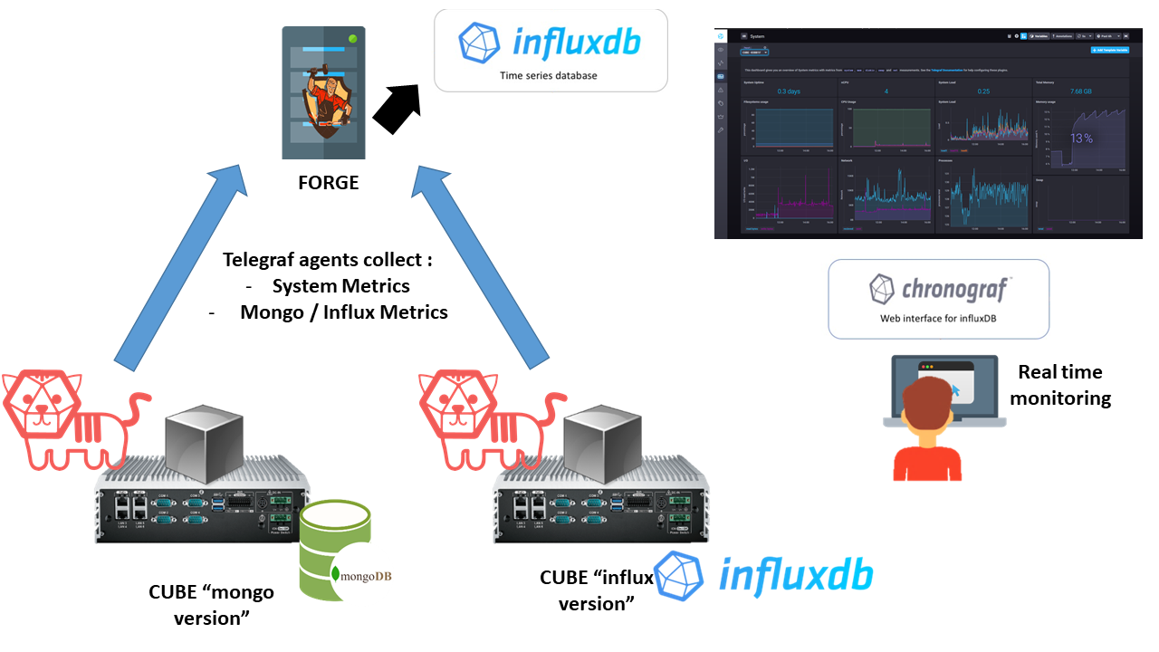
Texte et schéma/visuel

Slide 6
Mise en place d’un monitor
CO au vps.
Pull github + docker-compose
Montrer l’init chrono
Montrer la conf Telegraf (dire qu’on monitor le monitor)
(https://docs.influxdata.com/platform/monitoring/external-monitor-setup/)
Montrer les plugins dispo

Slide 7
Mise en place d’un host
CO au vps.
Pull github + docker-compose
Montrer l’init chrono
Montrer la conf Telegraf (dire qu’on monitor le monitor)
(https://docs.influxdata.com/platform/monitoring/external-monitor-setup/)
Montrer les plugins dispo

Slide 10



Speakers.
Romain
LHERITIER
#motclé #motclé #motclé #motclé #motclé #motclé #motclé #motclé #motclé
Clic droit / remplacer l’image
Coline
PREAU
#motclé
Clic droit / remplacer l’image
Raphaëlle
TERACONTAIT
#motclé
Clic droit / remplacer l’image

Slide 11

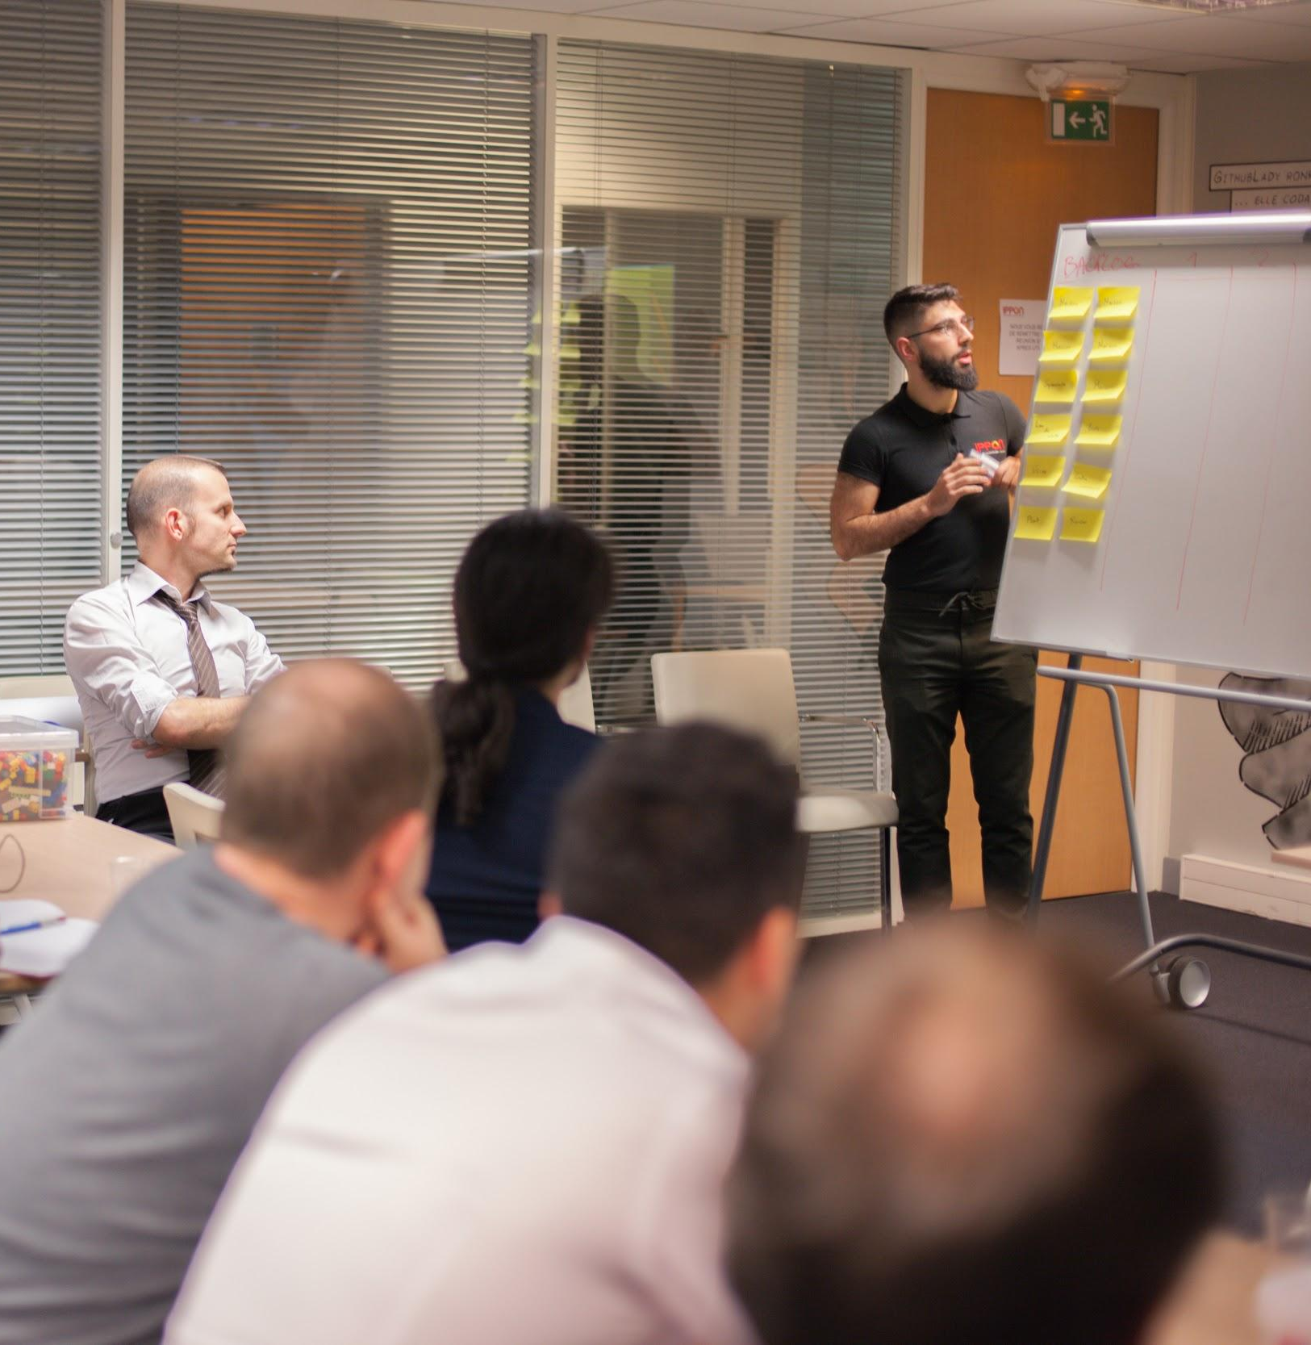

Pourquoi un ippevent?
Texte
Texte
Texte

Slide 12





Mot clé
Mot clé
Mot clé
Mot clé

Slide 13
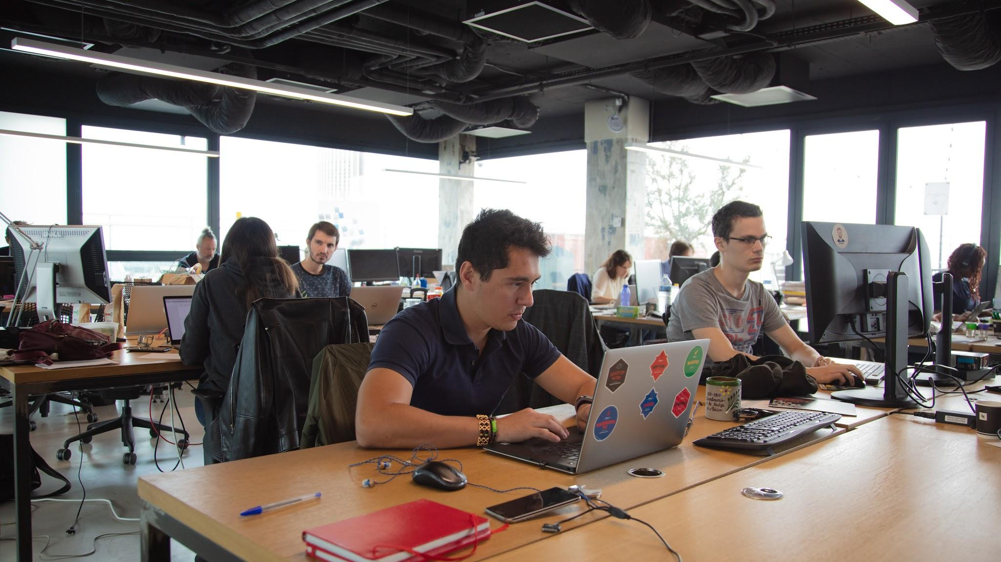

Titre.
Source : posts2212.rssing.com/chan-13732161/all_p9.html

Slide 14



Texte
Texte
Liste
Liste
Liste
Liste
Texte
Texte
Texte

Slide 15
Titre.

Slide 16
Titre.

Slide 17

Titre.

Slide 18
Titre.
Texte et schéma/visuel

Slide 19
Titre Tableau?
Texte
Texte
Texte
Texte
Texte
Texte
Texte
Texte
Texte
Texte
Notes:
Notes
Ceci est un exemple de ce qui s’est passé lors d’un kick off précédent. Celui-ci est à adapter à chaque contexte client et n’est pas forcément lié à la vision produit. Il faut faire la même chose pour la partie, architecture UX et méthodes

Slide 20


Titre
Titre
Liste
Liste
Liste

Slide 21
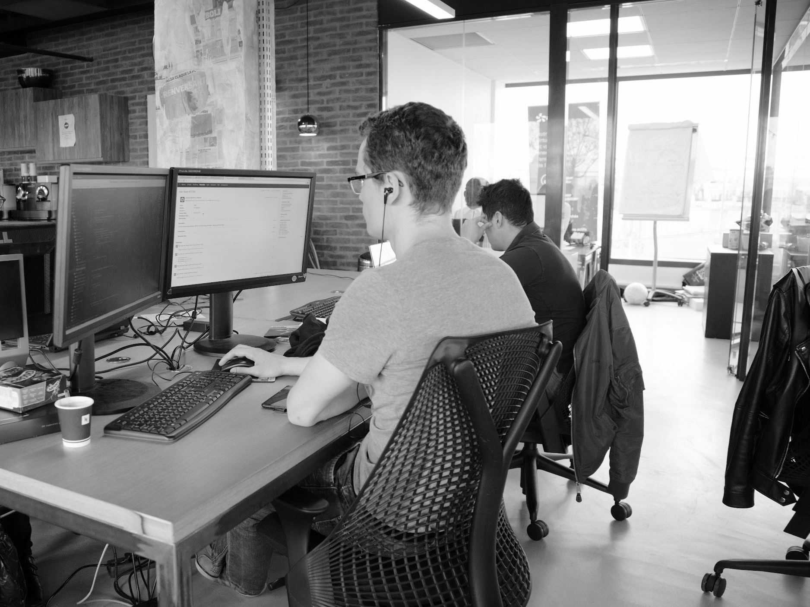
Titre.
Titre
Liste
Liste
Liste

Slide 22


Slide 23
Fail fast, Learn fast.

Slide 24

Titre.
Mot clé 1
Texte
Mot clé 2
Texte
Mot clé 3
Texte
Mot clé 4
Texte
Mot clé 5
Texte

